Slide 1
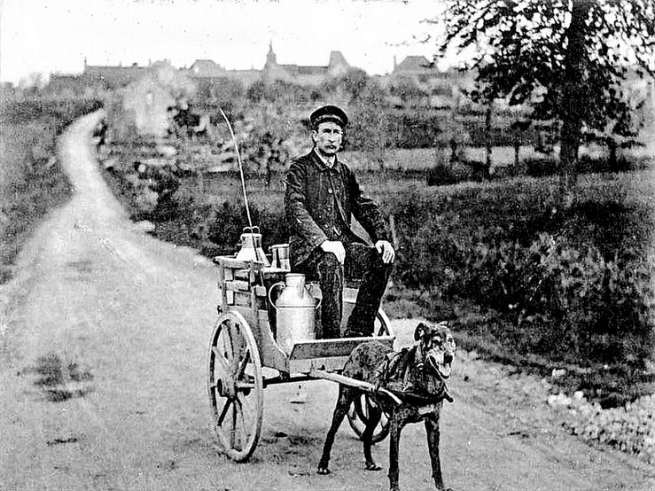
Métiers d’autrefois, disparus et insolites
Attelage de chien
Les métiers d’autrefois racontent une partie de notre histoire. certains répondaient à des besoins essentiels, d’autres relevaient de pratiques ou de savoir-faire aujourd’hui oubliés

Slide 2
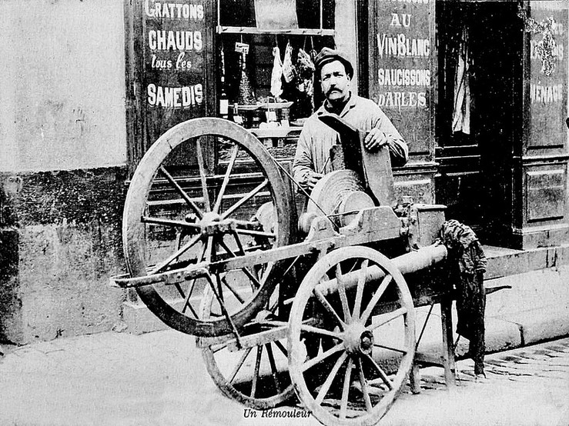
Un rémouleur
Jusqu’aux années 1940, ces artisans parcouraient les rues avec une charrette équipée d’une meule pour affûter couteaux, ciseaux et outils, que ce soit pour les ménages, jardiniers, agriculteurs ou commerçants comme les bouchers.

Slide 3
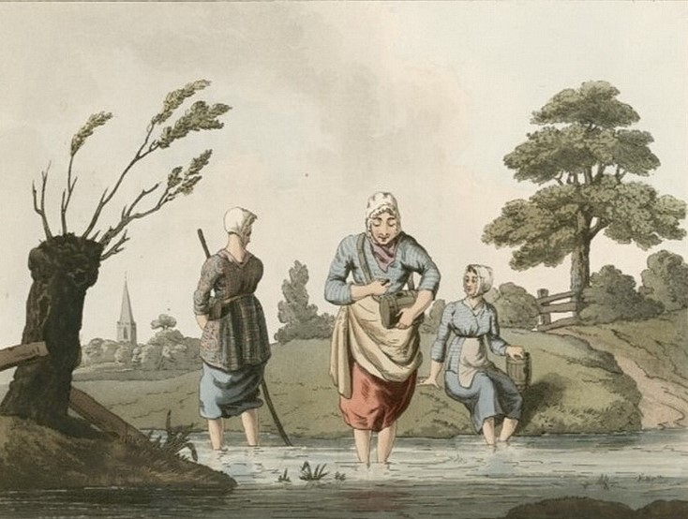
La ramasseuse de sangsues
Ces femmes passaient des heures les jambes immergées dans la Seine ou autres pour attirer les sangsues, qui se collaient à leur peau , ces créatures étaient vendues aux hôpitaux, médecins etc,,,

Slide 4
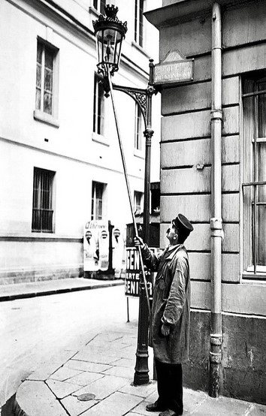
Ces professionnels parcouraient la ville chaque soir pour allumer les réverbères à l’huile ou au gaz, illuminant les rues à la tombée de la nuit. Au lever du jour, ils faisaient le chemin inverse pour les éteindre.

Slide 5
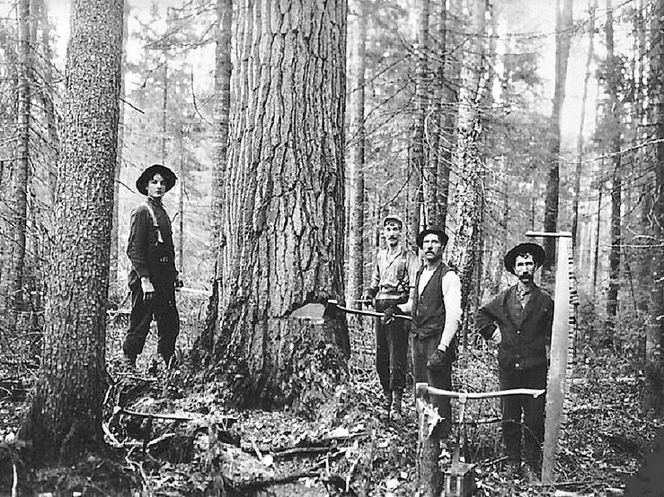
Le bûcheron
Le bûcheron
Les hommes exploitaient la forêt, une ressource clé pour alimenter foyers et industries. . Armés de haches et de scies passe-partout, ils débroussaillaient, abattaient les arbres,

Slide 6
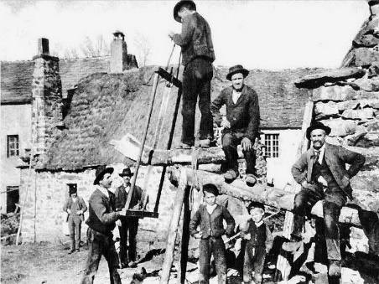
Le scieur de long
ces artisans étaient indispensables pour produire des planches.
en haut perché le chevrier remontait la scie, souvent plié en deux , en bas le renardier tirait la scie pour couper le bois, recevant sans arrêt de la sciure dans les yeux.

Slide 7
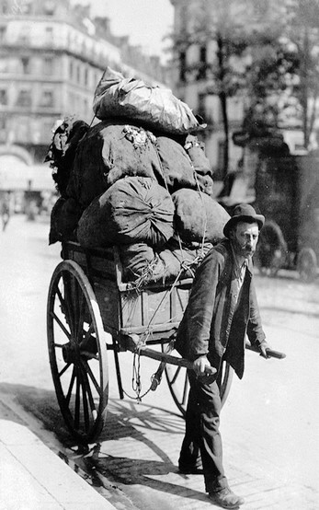
Le chiffonnier
Ces hommes parcouraient la campagne ou les zones urbaines à pied, achetant des objets ou matériaux usés tels que tissus, guenilles, papier et cordes pour les revendre à des entreprises de transformation. On appelait aussi ces récupérateurs « biffins » en argot.

Slide 8
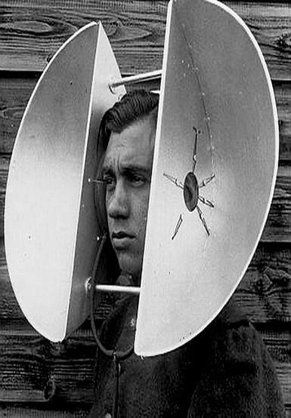
Le détecteur
acoustique d’avions
Avant l’invention des radars dans les années 40, la détection des avions ennemis reposait sur la localisation acoustique. ils utilisaient des dispositifs en cornet ou portaient des « satellites » sur chaque oreille pour amplifier les sons.

Slide 9
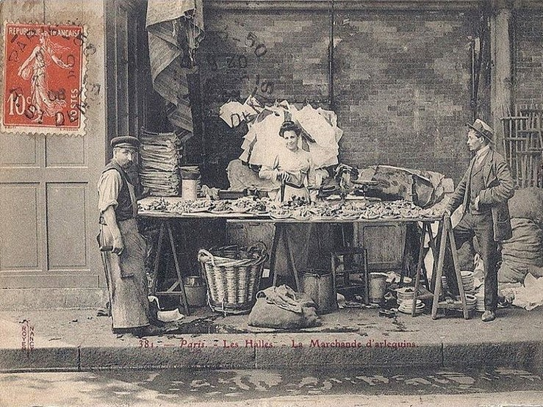
La marchande d’arlequins
l’ancêtre des restos du cœur ces femmes récupéraient les restes des repas des familles bourgeoises et des restaurants pour préparer des plats qu’elles revendaient à prix modique aux plus démunis.

Slide 10
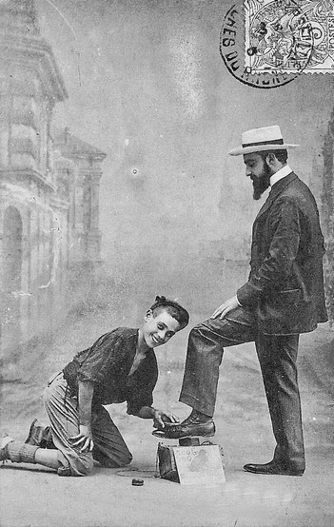
Le décrotteur
Avant les automobiles, les calèches, fiacres ou diligences dit chevaux, et qui dit chevaux dit… crottin enfin vous voyez. Les piétons n’étaient pas ravis de marcher dedans.
Ces artisans ambulants nettoyaient les souliers et les vêtements des passants, avec leurs boîtes et leurs outils de nettoyage

Slide 11
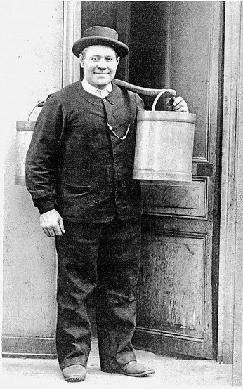
Le porteur d’eau
Avant l’arrivée de l’eau courante pour obtenir de l’eau il fallait aller chercher ce précieux liquide chaque jour. Les familles qui le pouvaient s’offraient les services de ces professionnels, qui transportaient de lourdes charges pour approvisionner les maisons en eau.

Slide 12
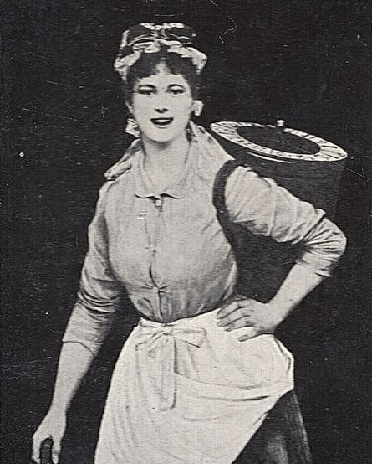
La marchande de plaisirs
Au XIXe siècle, ces professionnelles vendaient des pâtisseries croquantes appelées “oublies”, des gâteaux minces comme du papier, souvent en forme d’entonnoir coupé en deux. Le soir, on pouvait entendre leur cri : “Voilà l’plaisir, mesdames, voilà l’plaisir !”.

Slide 13
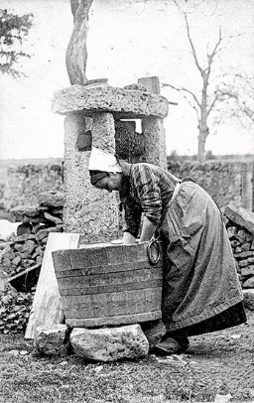
La lavandière
À l’époque romaine, le lavage du linge était confié aux foulonniers qui utilisaient de l’urine pour détacher les vêtements (charmant, n’est-ce pas ?). Au XIXe siècle, c’est les femmes qui se rendaient au lavoir ou à la rivière armée d’un battoir pour laver le linge avec du savon.

Slide 14
Le laitier
Jusque dans les années 60, ces professionnels parcouraient chaque jour les villes et villages pour livrer du lait le lait se consommait frais rapidement après la traite.

Slide 15
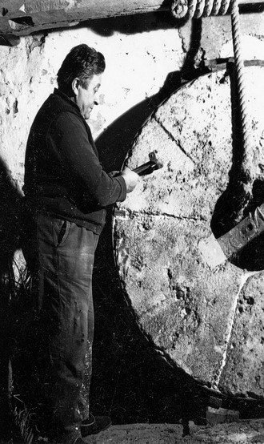
Le rhabilleur de meules
À l’époque où les moulins à vent tournaient sans relâche, les meules s’usaient vite et perdaient leur efficacité. Ces artisans étaient chargés de retailler les meules pour qu’elles retrouvent leur mordant et produisent une farine de qualité optimale.

Slide 16
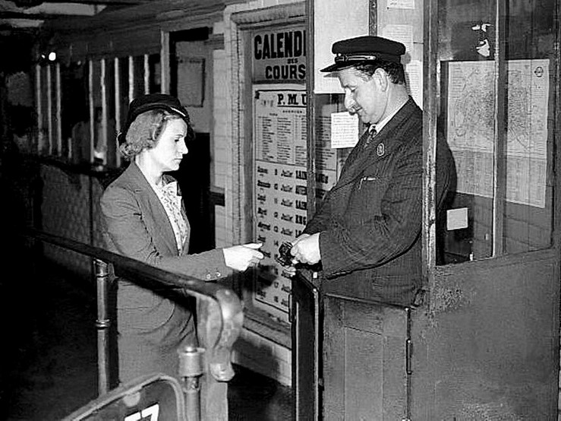
Le poinçonneur
Avant les composteurs automatiques, c’était un professionnel qui vérifiait et poinçonnait vos tickets de transport à l’entrée des métros ou avant de monter dans un bus.

Slide 17
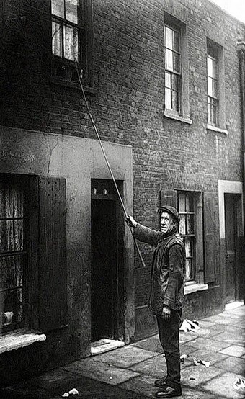
Le réveilleur
Avant l’invention du réveil-matin, ce professionnel avait pour mission de vous réveiller à l’heure demandée. Tous les moyens étaient bons : cris sous vos fenêtres, coups de sifflet, lancers de cailloux, et même des trompettes.

Slide 18
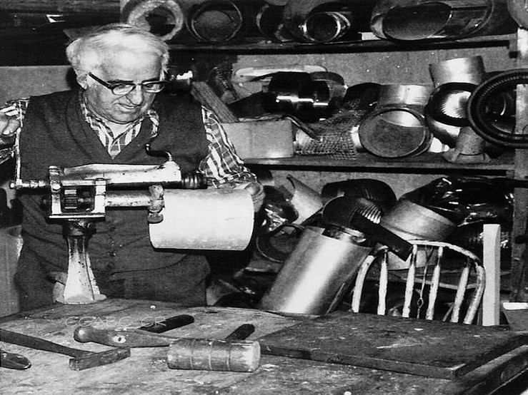
Le ferblantier
Ce professionnel fabriquait ou vendait des ustensiles en fer-blanc, des casseroles, bassines, assiettes ou lanternes. Ces objets, en fer recouvert d’une fine couche d’étain, étaient essentiels pour les ménages avant l’arrivée des matériaux modernes.

Slide 19
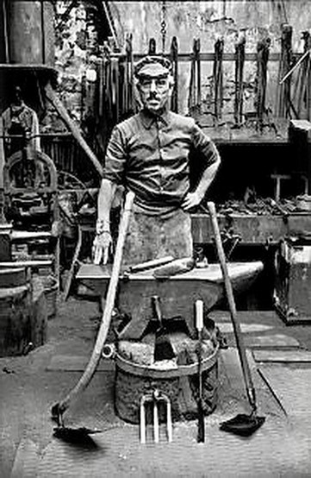
Le taillandier
Ces artisans fabriquaient des outils tranchants pour l’agriculture et l’artisanat, comme des haches, faux, ciseaux, serpes et houes. Ils utilisaient souvent la force hydraulique pour forger leurs créations.

Slide 20
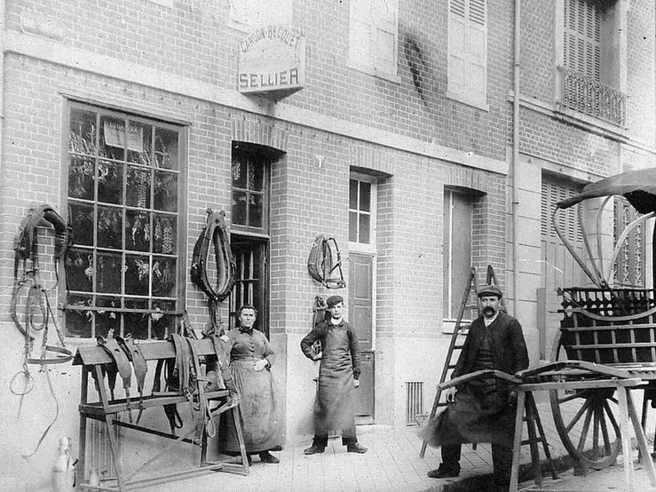
Le bourrelier
Ces artisans travaillaient le cuir, la laine et les grosses toiles pour fabriquer ou réparer des harnais, licols, bâches, capotes, et bien d’autres accessoires pour les chevaux et bovins,

Slide 21
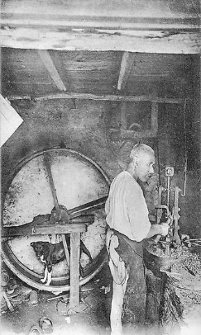
Le cloutier
Ces artisans fabriquaient et vendaient des clous à la main, un travail essentiel avant l’industrialisation. Le métier, très répandu , a disparu à partir de 1820 avec l’arrivée des machines à clou anglaises, bien plus rapides et productives.

Slide 22
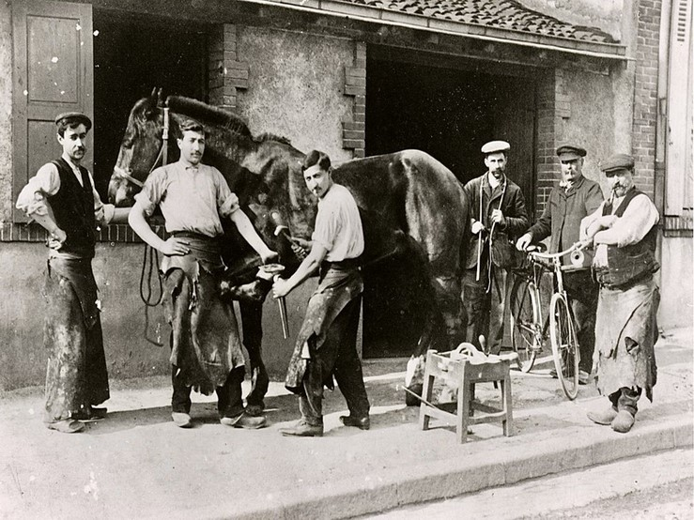
Le maréchal-ferrant
Ces artisans s’occupaient de ferrer les sabots des chevaux et de leur parage, c’est-à-dire à l’entretien de leurs pieds. Si le ferrage des bovins de trait est devenu rare, ce métier reste essentiel pour les chevaux, même aujourd’hui.

Slide 23
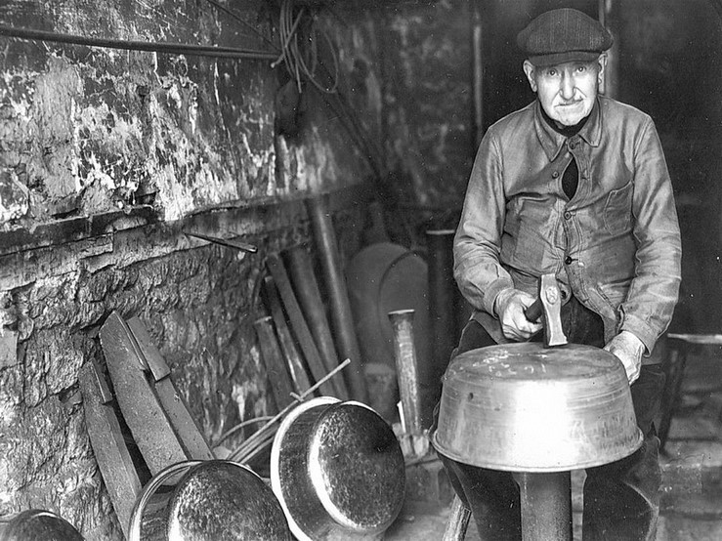
Le chaudronnier
ces artisans fabriquaient des chaudrons, des récipients, réservoirs, casseroles, chaudières et des pièces pour la construction navale ,travaillant le cuivre, l’acier et l’inox, ce métier s’est adapté avec le temps,

Slide 24
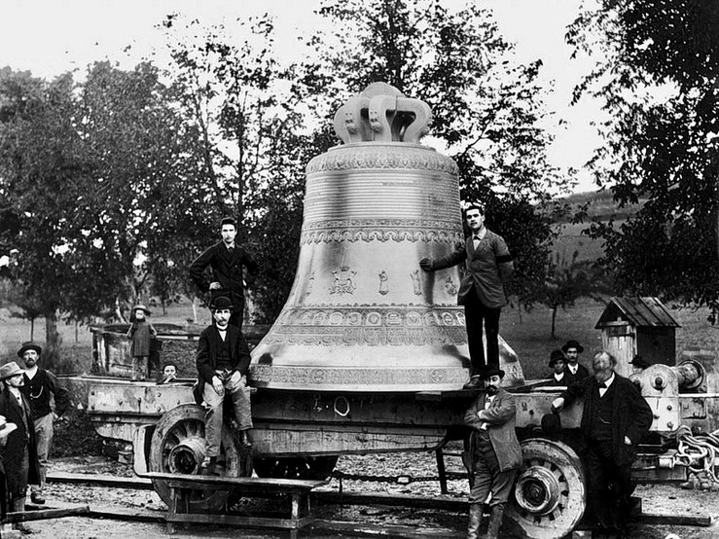
Le fondeur de cloches
Ces artisans fabriquent des cloches, souvent imposantes, pour les églises et d’édifices. Ils façonnent le bronze avec soin pour produire des sons harmonieux, adaptés aux préférences régionales

Slide 25
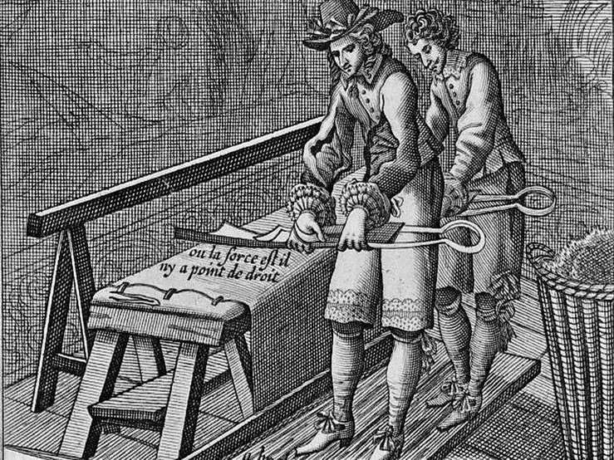
Le tondeur de draps
Ces artisans lustraient , lissaient les étoffes et les draps pour les rendre parfaitement unis. À l’aide de ciseaux pouvant peser jusqu’à 18 kg, ils effectuaient un travail minutieux.

Slide 26
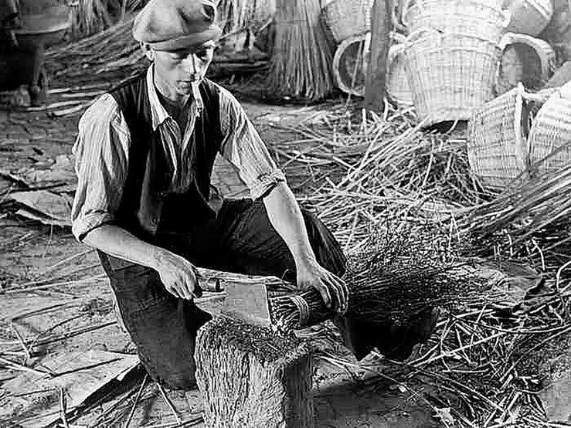
Il taillait les tiges d’osier et autres pour le vannier

Slide 27
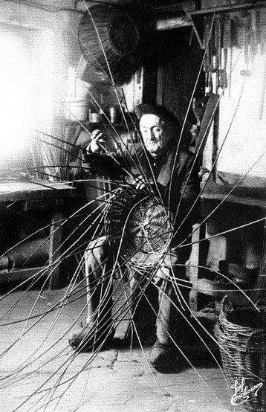
Le vannier
Ces artisans confectionnaient des objets utilitaires à partir de fibres végétales comme l’osier, le rotin, la paille ou le raphia. En utilisant des techniques comme les nœuds, les tresses et les entrelacs, ils donnaient vie à des paniers, corbeilles, meubles et bien plus.

Slide 28
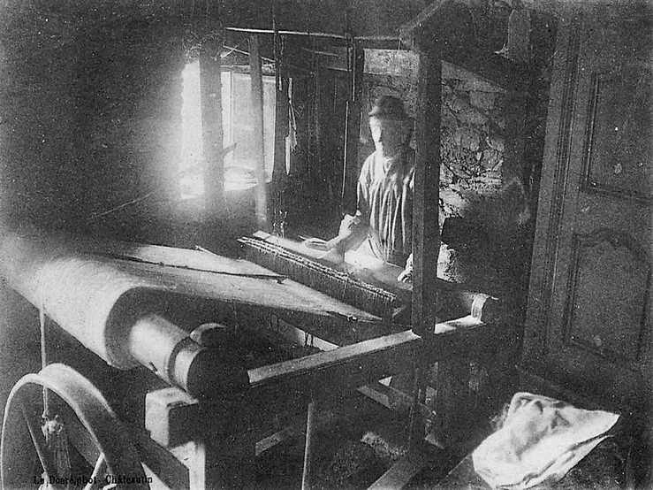
Le tisserand
Ces artisans tissaient divers types de fils pour créer des tissus utilitaires ou décoratifs des techniques artisanales de l’Égypte ancienne aux métiers à tisser des campagnes françaises,

Slide 29
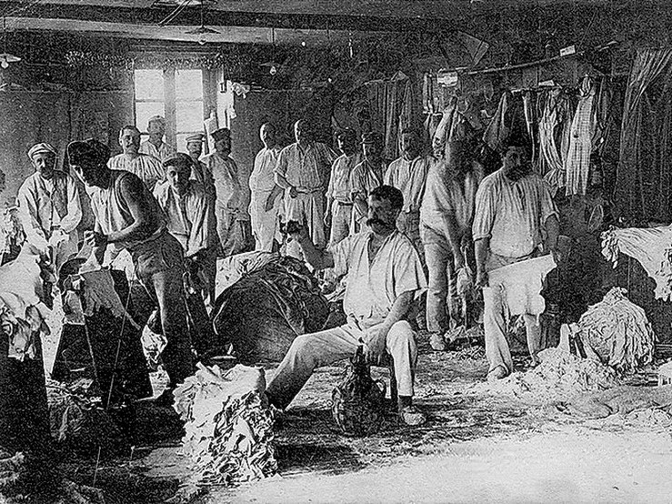
Le mégissier
Ces artisans préparaient en blanc les peaux délicates, comme celles de mouton. Ils utilisaient un bain appelé mégis, pour adoucir et traiter les peaux avec soin.

Slide 30
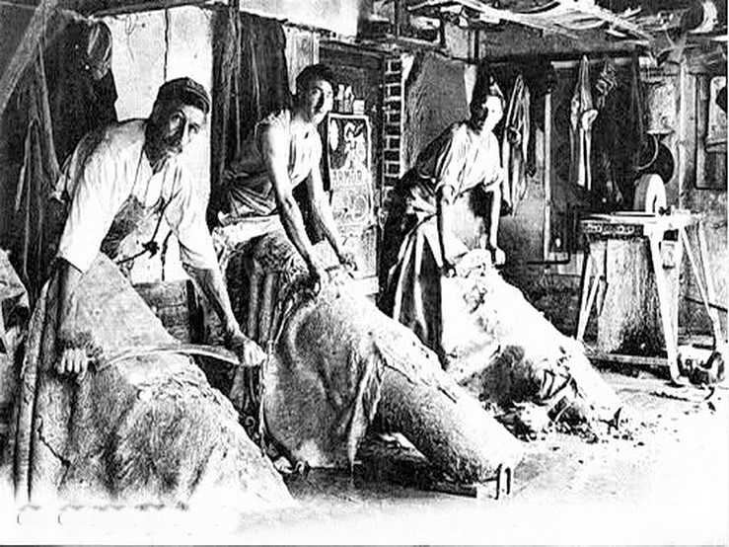
Le tanneur
Ces artisans transformaient les peaux brutes en cuir en les rendant imputrescibles grâce à l’action du tan, une poudre obtenue à partir d’écorce de chêne séchée et pulvérisée

Slide 31
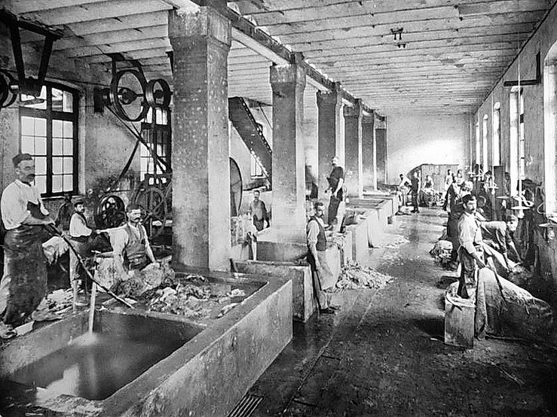
Le chamoiseur
Ces artisans fabriquaient un cuir très souple de grande qualité, idéal pour la ganterie et d’autres usages raffinés il était fabriqué à partir de peaux de chamois, traitées avec de l’huile de poisson

Slide 32
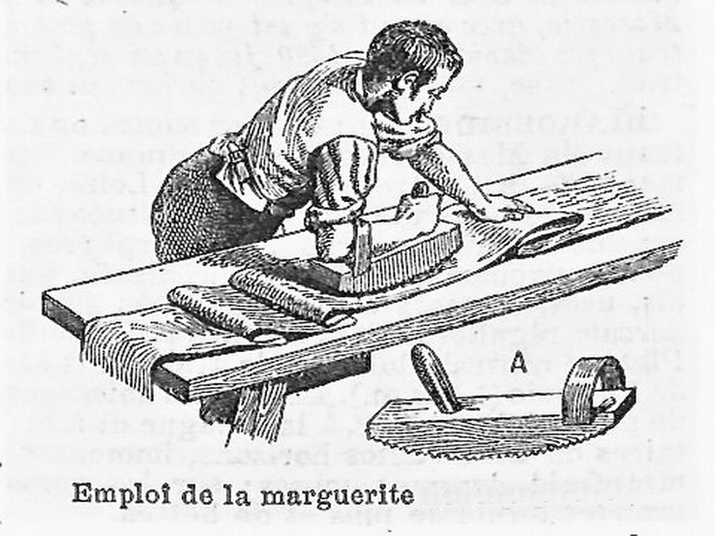
Le corroyeur
Ces artisans prenaient le cuir déjà tanné pour le nettoyer, le teindre, le polir et le transformer en articles finis comme des vêtements, accessoires qu’on appelait marguerite.

Slide 33
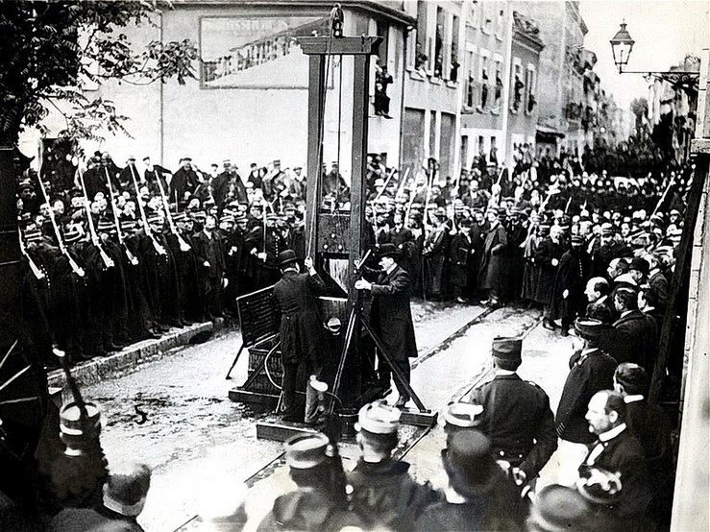
Le bourreau
Ces professionnels étaient chargés d’exécuter les peines corporelles ou la peine de mort. Jusqu’à l’abolition de la peine de mort en France en 1981, cette fonction existait encore.

Slide 34
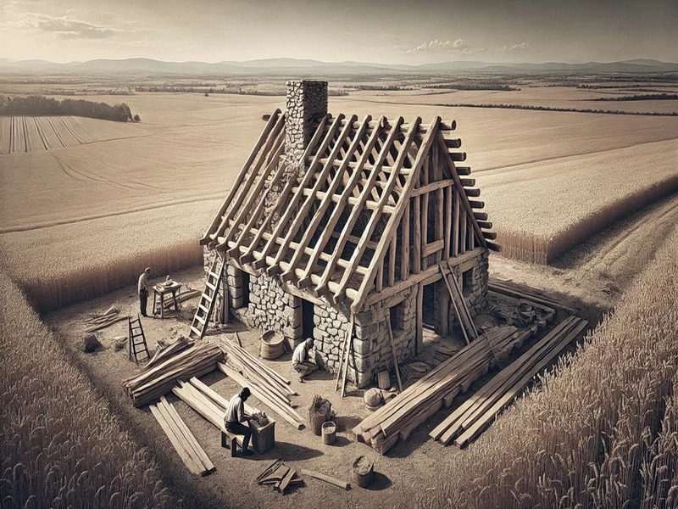
Construction d’une maison paysanne, les secrets des artisans bâtisseurs d’autrefois des métiers d’autrefois, disparus et insolites
Bien que le système métrique ait été officiellement adopté peu après la Révolution, son usage restait progressif

Slide 35
Construction d’une maison paysanne, les secrets des artisans bâtisseurs d’autrefois
maçons, charpentiers, menuisiers ou forgerons, ils ont marqué
le patrimoine rural grâce à leur savoir faire, leurs techniques et leur ingéniosité.

Slide 36
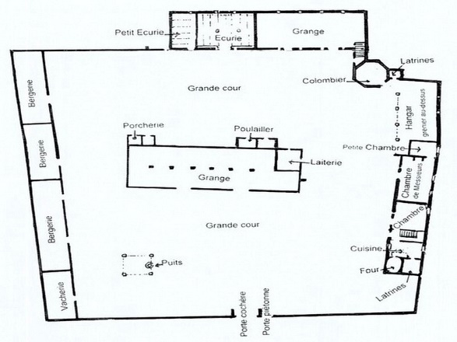
Il est difficile de précision comment les plans étaient conçus, les anciennes unités de mesure, telles que la coudée, la toise ou le pied, étaient largement utilisées dans les campagnes du XIXe

Slide 37
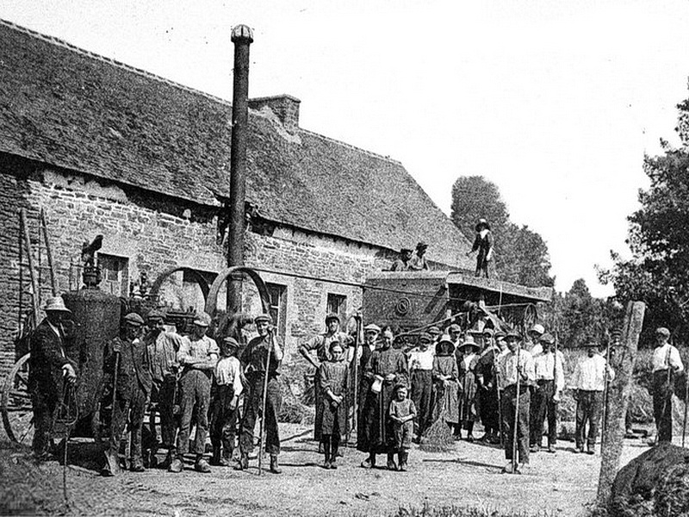
L’entraide entre voisins ou familles élargies était courante pour les travaux les plus lourds, créant une dynamique sociale et un apprentissage collectif des techniques de construction.

Slide 38
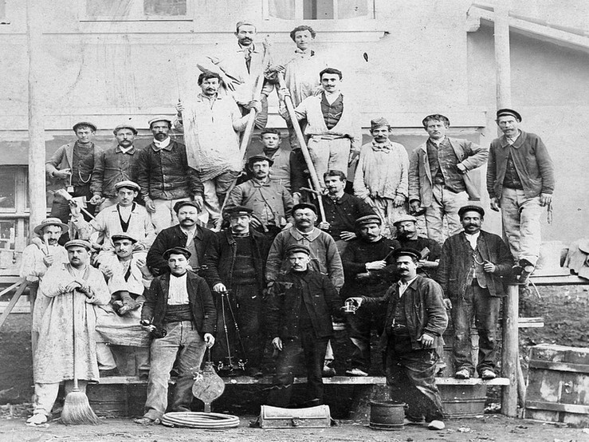
au XIXe siècle, l’artisanat était bien plus qu’un métier : c’était une pierre angulaire de la vie rurale, représentant près d’un quart de la population active.

Slide 39

Dans un monde sans machines modernes, où le moindre objet devait être façonné à la main, les artisans répondaient aux besoins vitaux des fermes et des villages.

Slide 40
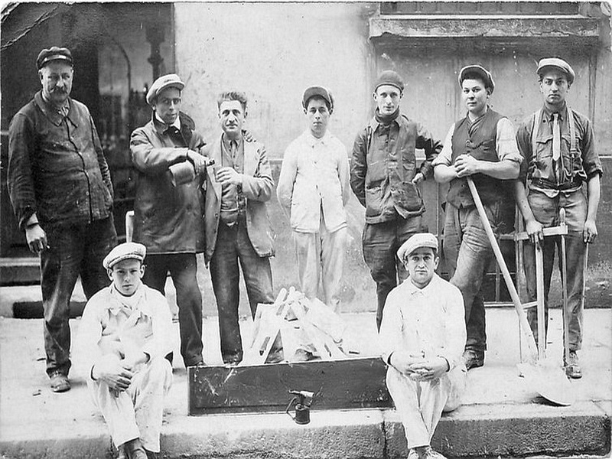
Lorsque le devis était établi et que les plans étaient prêts , les travaux pouvaient commencer. Les fondations étaient creusées jusqu’à atteindre la roche ou la terre compacte pour garantir une base solide.

Slide 41
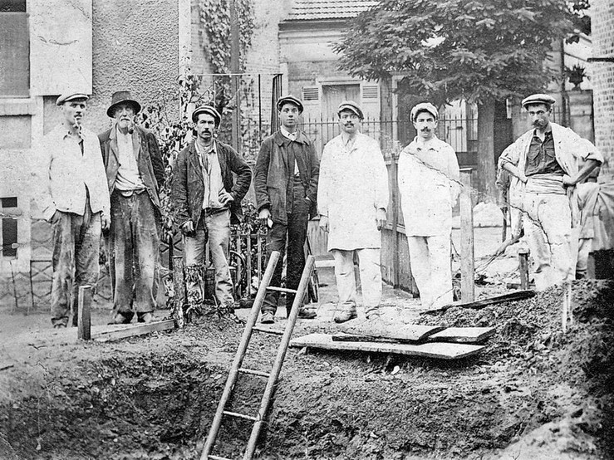
Les murs étaient montés avec soin. Chaque pierre ou brique était taillée et ajustée à l’aide de ciseaux, scies et marteaux, avant d’être solidement fixée avec un mortier appliqué à la truelle,

Slide 42
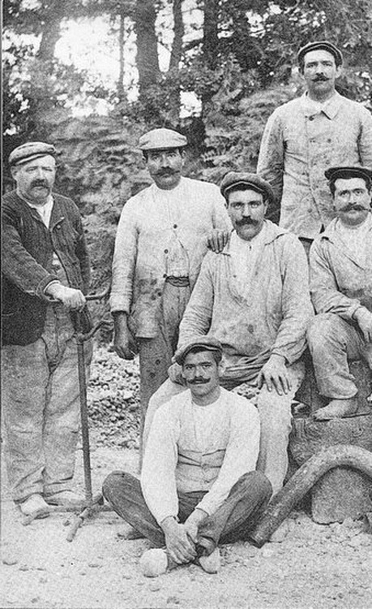
Les maçons
des hommes venus de tous les coins en renfort,
le travail est rude, souvent dangereux. Les journées commencent à l’aube et se terminent bien après le coucher du soleil ,

Slide 43
les bûcherons jouaient un rôle crucial dans une économie où le bois alimentait foyers et industries. Leur travail acharné illustre une époque de coexistence entre l’homme et la nature,

Slide 44
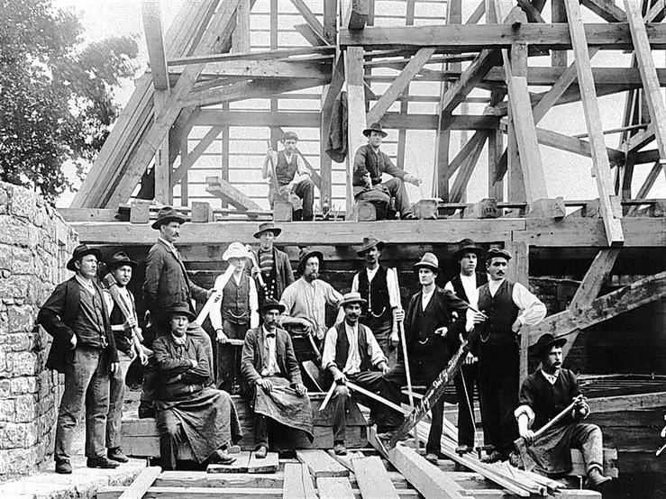
Les charpentiers
Les charpentiers du XIXe
Les charpentiers du XIXe
Le charpentier du XIXe siècle était un artisan hautement qualifié, maîtrisant un savoir-faire complexe mêlant précision et technicité. Chaque étape exigeait une attention minutieuse.

Slide 45
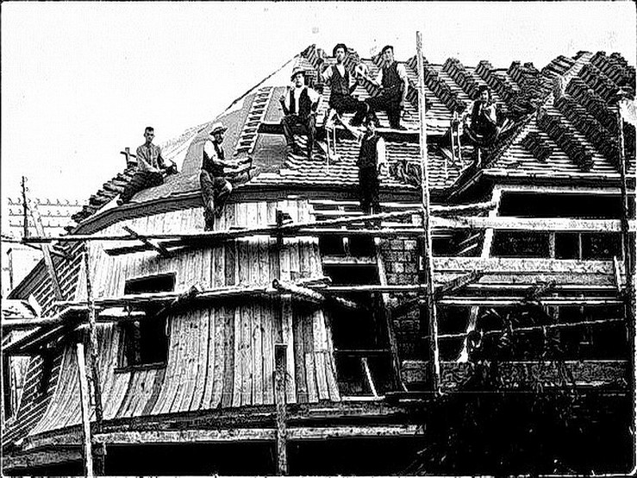
Les couvreurs
Une fois la charpente en place, le couvreur intervenait pour poser les tuiles ou le chaume, selon les ressources locales. Ce métier était crucial pour garantir l’étanchéité de la construction.

Slide 46
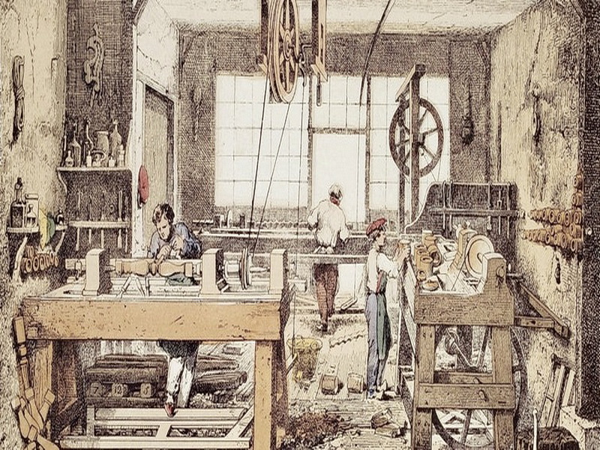
Les menuisiers
Au XIXe siècle, le rôle du menuisier dans la construction des fermes était essentiel. Il intervenait après les maçons, pour prendre les cotes et fabriquer sur mesure portail, portes, fenêtres, volets, planchers et escaliers.

Slide 47

Les scieurs de long
les artisans comme les menuisiers, charpentiers et charrons dépendaient des scieurs de long pour produire leurs planches. Ce travail physique se faisait entièrement à la main,

Slide 48
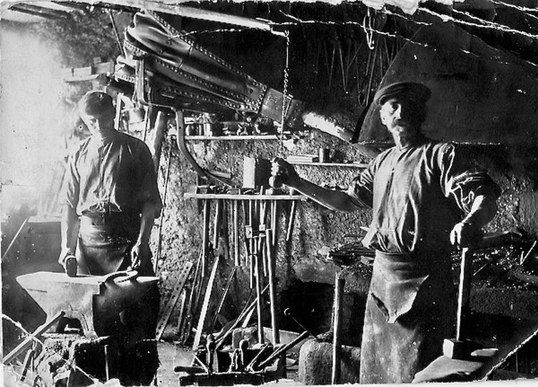
Les forgerons
Leur travail consistait à fabriquer et à réparer les outils agricoles, comme les houes et les socs de charrue, ainsi qu’à ferrer les chevaux.

Slide 49
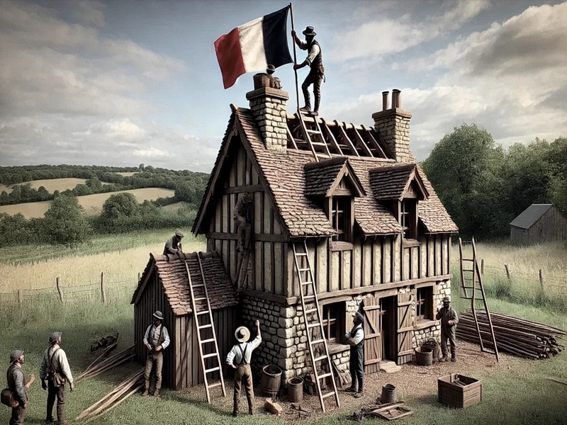
Pour marquer la fin du gros-œuvre, un drapeau tricolore, une croix, ou un bouquet était placé au sommet des tuiles faîtières, visibles de loin. Ces symboles, notamment les croix, étaient parfois associés à une forme de protection ou de bonne fortune

Slide 50
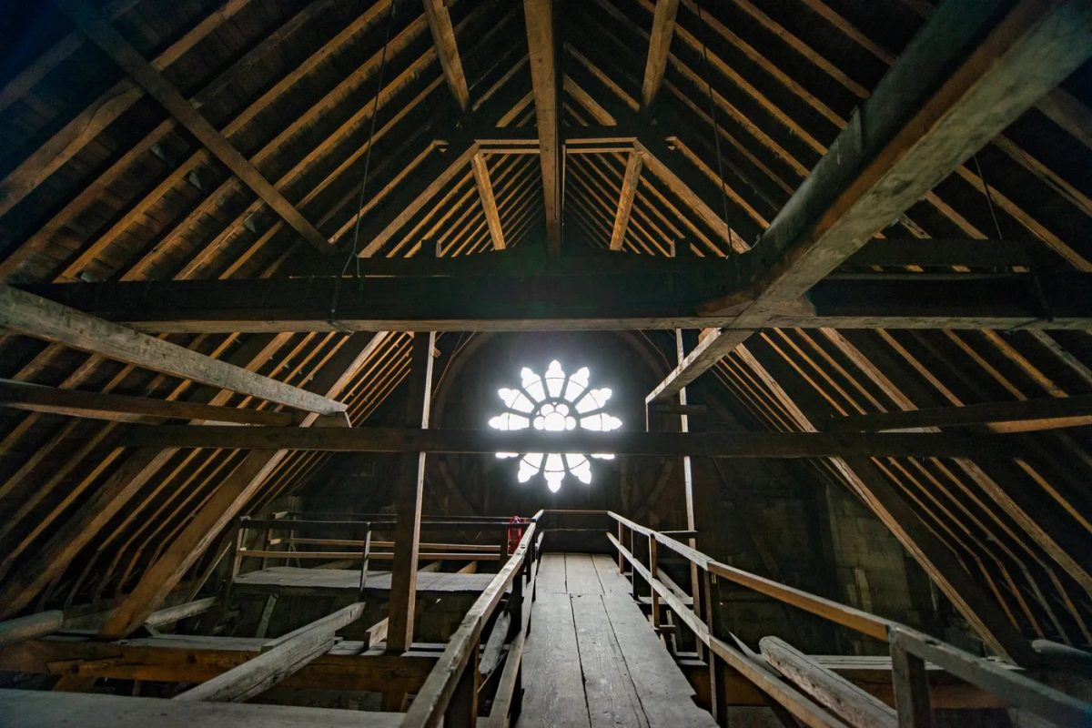
J’espère que ces quelque images très anciennes vous ferons
apprécier les métiers des artisans et bâtisseurs d’autrefois
Bonne découverte
PapyRi :Avril 2026

